Slide 1
ESCUELA SUPERIOR POLITÉCNICA DEL LITORAL Facultad de Ingeniería en Electricidad y Computación
“Evaluación del impacto en el mercado de las Telecomunicaciones según de la regulación actual sobre servicios y un posible cambio a la regulación de redes”

Slide 2
Introducción
En nuestro entorno actual, las comunicaciones se han convertido en uno de los pilares fundamentales para el desarrollo de las comunidades; el adelanto de la tecnología ha permitido que la información no conozca fronteras al momento de ser transportada hacia los diferentes países del mundo, esto debido al incremento de los servicios en el sector de las telecomunicaciones.
Este análisis es acompañado de información actualizada sobre la situación regulatoria en el Ecuador de los Servicios de Telecomunicaciones, que constituye el antecedente para los resultados de la evaluación y además se hace referencia sobre el impacto q ha causado dicha regulación y los posibles cambios hacia la regulación de redes.

Slide 3
LEGISLACIÓN ACTUAL SOBRE LOS SERVICIOS DE TELECOMUNICACIONES EN EL ECUADOR

Slide 4
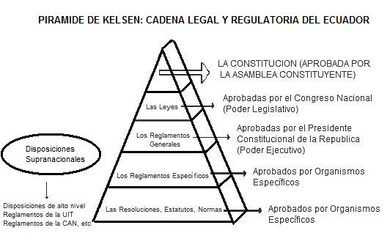

Slide 5
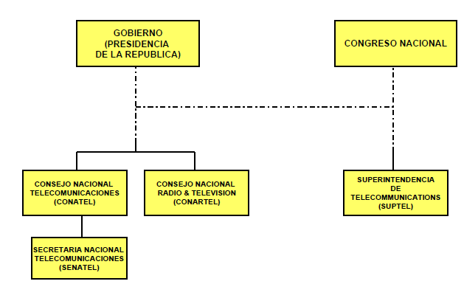
ORGANISMOS DEL SECTOR DE LAS TELECOMUNICACIONES

Slide 6
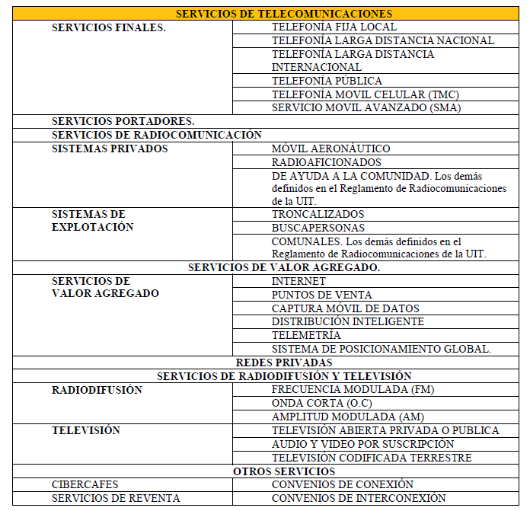
Sector de las Telecomunicaciones

Slide 7
ESTADÍSTICAS, CLASIFICACIÓN, ANÁLISIS Y EVALUACIÓN DE LOS SERVICIOS DE TELECOMUNICACIONES.

Slide 8
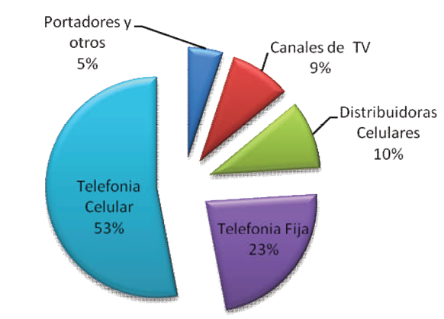
ESTRUCTURA DEL MERCADO
Los servicios de telecomunicaciones pueden ser: públicos, privados y de difusión.

Slide 9
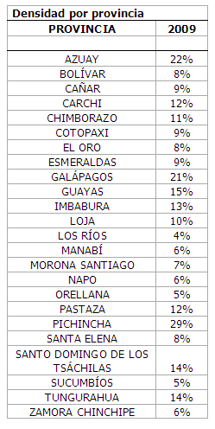
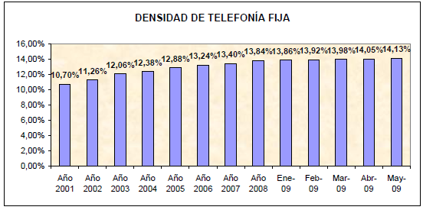
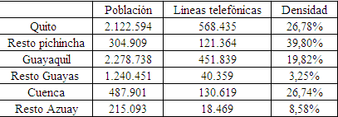
Telefonía Fija
Como se puede evaluar en los gráficos la telefonía fija se concentra específicamente en las grandes ciudades como Quito, Guayaquil y con menor abonados Cuenca.
La densidad telefónica en estas ciudades es Quito con el 26,78%, Cuenca con el 26,74% y Guayaquil con el 19,82%.

Slide 10
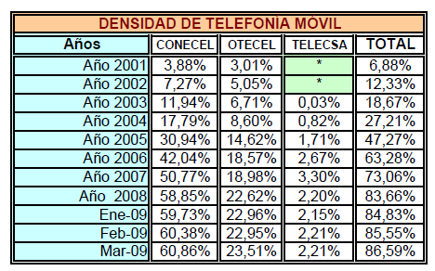
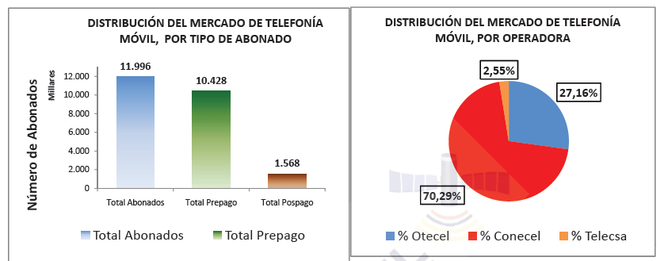
Servicio móvil Avanzado
Según la distribución de mercado en todo nuestro territorio se tiene que el mayor operador sin duda es Conecel con un 70,29%.
Se sabe que el 97% de la ciudadanía utiliza el servicio de telefonía móvil, y sólo un 3% no la utiliza

Slide 11
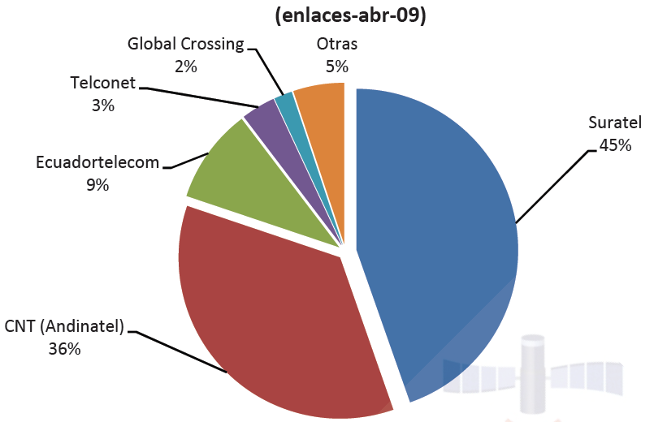
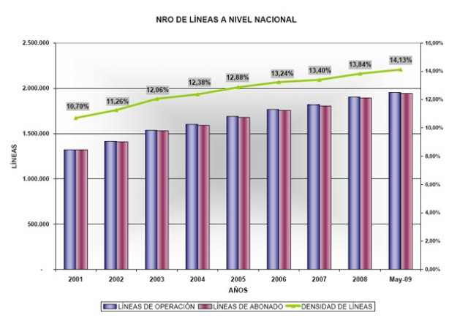
Servicio Portador

Slide 12
Servicio de Valor Agregado

Slide 14
LA CONVERGENCIA COMO MOTOR PARA LA APLICACIÓN DE NUEVAS TECNOLOGIAS

Slide 15
REGULACIÓN DE SERVICIOS Y REDES
Regulación de Servicios.- Los servicios de Telecomunicaciones son aquellos que se ofrecen a terceros o al público en general, para que por medio de un circuito o una red de telecomunicaciones un usuario pueda establecer comunicación desde un punto de la red a cualquier otro punto de la misma o a otras redes de telecomunicaciones.
Regulación de Redes .- Debido a la convergencia tecnológica diversos servicios operarán simultáneamente a través de una misma plataforma o red, para ello se regulan aspectos tales como la gestión de la calidad en las redes en función del tipo de aplicación.

Slide 16
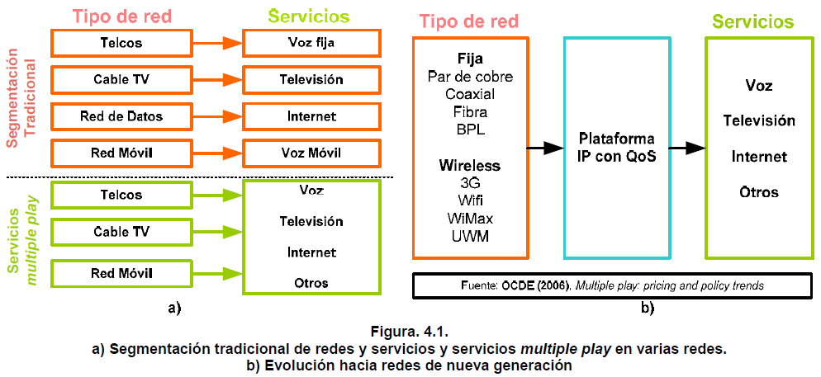
SERVICIOS UNIFICADOS A UNA SOLA RED

Slide 17
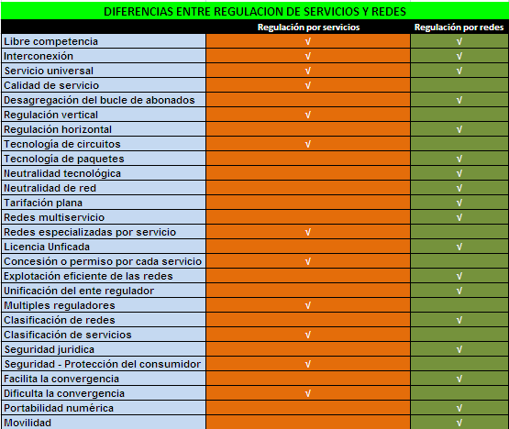

Slide 18
CARACTERISTICAS PRINCIPALES EN LA REGULACIÓN DE REDES Y SU IMPACTO
 | Descripción | Impacto
Libre competencia | Expansión del mercado de las telecomunicaciones | Ingreso de nuevos operadores con las mismas condiciones que el operador dominante
Interconexión | Posibilita a un operador establecer operaciones con los clientes de otro operador | Fácil acceso a los usuarios
Servicio universal | Acceso de todos los ciudadanos a los servicios de telecomunicaciones, en igualdad de condiciones de precio, cobertura, calidad y eficiencia. | Mayor penetración de los servicios de telecomunicaciones
Calidad de servicio | Permite el control del buen uso de recursos existentes y además es el lenguaje común entre el usuario y operador | Satisfacción en los usuarios
Desagregación del bucle de abonados | A través del bucle de abonado pueden llegar no sólo las llamadas telefónicas de voz, sino los servicios de banda ancha | Acceso directo del operador con el usuario
Regulación horizontal | Independencia entre contenidos y medios de transmisión | Separación de la regulación de los medios de transmisión de la regulación de los contenidos
Tecnología de paquetes | Uso compartido de medios de comunicación y comunicaciones simultáneas | Facilidad para el ingreso de redes con protocolo IP
Neutralidad tecnológica | La regulación no debe determinar la preferencia de una tecnología sobre otra | Operadores pueden escoger la tecnología a su conveniencia
Neutralidad de red | Provisión de los servicios a los usuarios es independiente de la red que los soporte siempre que cumpla con los Índices de calidad previstos. | Favorecer el desarrollo de infraestructura.
Tarifación Plana | En un entorno IP, el nuevo marco regulador promueve nuevos principios basados en el modo de acceso (ADSL, WIMAX, y FFTB/FTTH) y la oferta múltiple de servicios. | Mejor control en los costos, evitar el fraude, fijar un precio independientemente de la cantidad de horas que se utilice la conexión a internet o de la cantidad de información que se suba o baje

Slide 19
Redes multi-servicio | capaz de manejar voz, datos y video | Implementación de las redes NGN
Licencia Unificada | Permiso para poder brindar todos los servicios de telecomunicaciones a través de la misma red | Simplificación de títulos habilitantes
Explotación eficiente de las redes | Las redes tradicionales pueden prestar a más de un servicio actualmente | Disminuir los costos de cada servicio
Unificación del ente regulador | Tradicionalmente los servicios de televisión y difusión han sido regulados de forma separada a los de telecomunicaciones | Posibilita una política unificada y coordinada frente a la convergencia
Clasificación de redes | Identificar, definir y agrupar las redes de telecomunicaciones | La regulación enfocada exclusivamente hacia las redes
Seguridad jurídica | coordinación de todas las funciones regulatorias | Mayor inversión en el sector de las telecomunicaciones
Facilidad a la convergencia | Necesidad de ajustar el modelo regulatorio | El país podrá estar prepara hacia la convergencia
Portabilidad numérica | Es el derecho de todo abonado de servicios de telecomunicaciones móviles a mantener su número telefónico móvil aún cuando cambie de red, servicio o de empresa operadora. | Promover competencia
Movilidad | Nuevo paradigma de las redes de personas | Integración de tecnologías alámbricas e inalámbricas

Slide 20
Conclusiones y Recomendaciones
La telefonía fija, a pesar del ingreso de nuevas operadoras al mercado, sigue siendo un monopolio de las empresas estatales que protegen su ineficiencia y falta de competitividad con regulaciones a su favor.
Hasta el momento son pocas las empresas que han implementado servicios múltiples a través de sus redes; la causa principal es debido a las trabas que se le imponen por parte de los entes reguladores, así como, por las presiones ejercidas por otras empresas, que se amparan en la ley actual para impedirles ofrecer estos servicios.

Slide 21
Las actuales normativas de telecomunicaciones en la mayoría de países en vías de desarrollo como el Ecuador no están preparadas para la convergencia, actualmente en el país se realiza el control por servicios.
La implementación de redes de nueva generación en el Ecuador permitiría en un futuro brindarle al usuario la provisión de todos los servicios de telecomunicaciones a través de una sola plataforma.
Para facilitar el proceso de convergencia se debería reformar el marco regulatorio actual debido a que éste de alguna forma frena el natural desarrollo de tecnologías convergentes

Slide 22
Crear un solo organismo encargado de regularizar el sector de las telecomunicaciones, sería de gran ayuda para el planteamiento de la convergencia, es decir este sería el encargado de la regularización de todos los servicios que se deseen brindar. El 13 de Agosto del 2009 se creó el Ministerio de Telecomunicaciones, para lo cual se ha fusionado ciertas entidades públicas como Conatel, y Conartel, además está también el registro civil y la empresa Nacional de correos.
Se recomienda una participación dinámica de todos los miembros que conforman el sector de las telecomunicaciones (organismos de regulación, control y ejecución, proveedores, operadores y usuarios) para un desarrollo eficaz de las reglamentaciones o normativas que guiarán el sector.
Finalmente, es necesario generar una cultura de evaluación continua, para que las autoridades y los responsables de las políticas públicas en el sector puedan realizar las correcciones necesarias

Slide 23
GRACIAS…

